Slide 1
HIT THE TARGET!
Борисов Пётр, 10-3

Slide 2
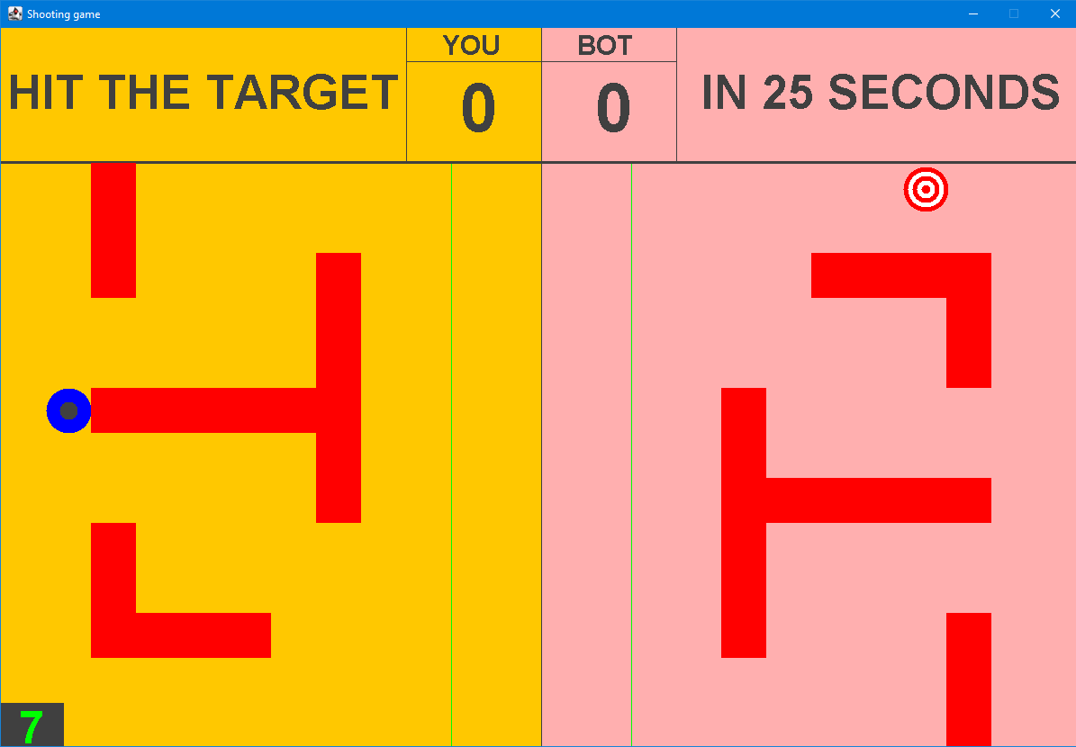
Задача
Создать 2D игру с видом сверху, в которой существуют игрок и мишень, которую надо подбить в течение 25с, игра идет до пяти очков, после чего окно надо закрыть

Slide 3
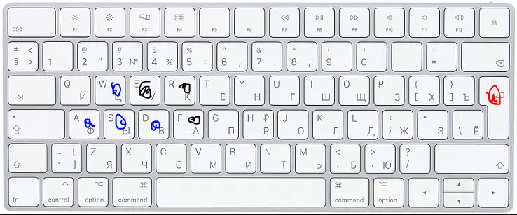
Управление
Движение:
WASD
Выстрел вперед:
R
Выстрел вниз по диагонали:
F
Выстрел вверх по диагонали:
E

Slide 4
Рисование
Отрисованы карта с препятствиями, игрок, мишень, таймер, счет, барьеры стрельбы

Slide 5
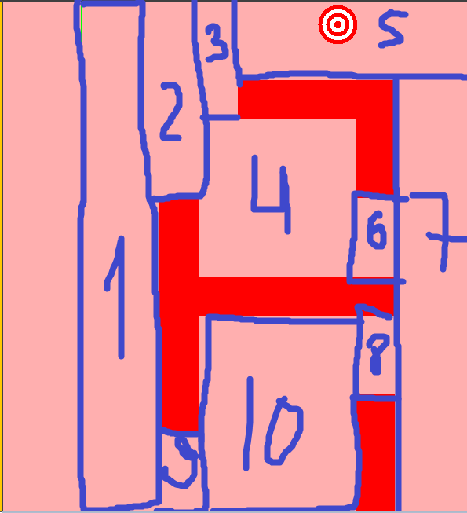
Как генерируется мишень?
Правая часть карты, где появляется мишень, разделена на 10 квадрантов, где на рандомный х,у появляется мишень

Slide 6
Спасибо за внимание!

